Slide 1


ANÁLISIS DEL ENTORNO DE NEGOCIOS
01
EMPRESA Y
ENTORNO
¿Qué es una empresa?
¿Cómo se relaciona con el entorno en el que se encuentra?
¿A qué sectores productivos pertenecen las empresas dependiendo de las actividades que realizan?
Tipos de entorno y su impacto en las empresas

Slide 2

OBJETIVOS
Entender el concepto de empresa
Entender el concepto e importancia del entorno
Identificar los tipos de entorno y cómo afectan a la empresa.

Slide 3




INTRODUCCIÓN
El curso hace referencia al análisis y al entorno empresarial.
Las empresas analizan el entorno constantemente para detectar variaciones que puedan afectarle y, en base a esto, realizar estrategias.
Ejemplo
Vamos a ver, ¿cómo reaccionó el grupo El Comercio ante cambios que detectó en su entorno?
Notes:
Análisis: busca comprender a fondo un determinado fenómeno
Entorno empresarial: todos aquellos factores que rodean a la empresa y que pueden afectarla
Del ejemplo.
Ante el aumento en el uso de tablets y Smartphone se vio obligado a crear un sitio web y también a vender todos sus periódicos online a través de suscripciones. Asimismo cuando detectó que había un gran mercado para periódicos de bajo costo incursionó en esta categoría con el Diario Trome.

Slide 4


LA EMPRESA Y ENTORNO
Se puede definir como el conjunto de personas que se agrupan de manera organizada con el objetivo común de conseguir utilidades (fines de lucro) mediante la venta de bienes y servicios para satisfacer diversas necesidades.
Nació para atender las necesidades de la sociedad. Brinda productos y/o servicios a cambio de una retribución que compensará el riesgo, los esfuerzos y las inversiones de los empresarios.
Las empresas pueden pertenecer a diferentes sectores productivos.
Notes:
El grupo social en el que a través de la administración de capital y el trabajo, se producen bienes y/o servicios pendientes a la satisfacción de las necesidades de la comunidad.

Slide 5


LOS SECTORES PRODUCTIVOS
Los sectores productivos son grupos de actividades empresariales con características comunes. Según las actividades que realizan se pueden clasificar en dos enfoques:
ENFOQUE ADMINISTRATIVO
ENFOQUE ECONÓMICO
Actividades industriales
Comercio
Servicio
Primario
Secundario
Terciario
Notes:
Es importante para el análisis del entorno conocer e identificar los sectores productivos, para así entender el entorno empresarial donde se desenvuelven las empresas.

Slide 6

EMPRESA Y ENTORNO
ENFOQUE ADMINISTRATIVO
Los sectores productivos incluyen las siguientes actividades:
A
INDUSTRIALES
B
COMERCIALES
C
SERVICIOS

Slide 7


ENFOQUE ADMINISTRATIVO
A
INDUSTRIALES
Las actividades industriales están basadas principalmente en la producción de bienes mediante la transformación y/o producción de materias primas. Se dividen en:
Extractivas
Manufactureras
Agropecuarias
Notes:
Extractivas: Extracción de recursos naturales renovables y no renovables. Por ejemplo Yanacocha.
Manufactureras: Materias primas transformadas en productos de bienes de consumo final o de producción. Por ejemplo Alicorp.
Agropecuarias: Explotación de la agricultura y la ganadería. Por ejemplo :San Fernando

Slide 8


ENFOQUE ADMINISTRATIVO
B
COMERCIALES
Denominados los intermediarios entre el productor y el consumidor, enfocados principalmente en la compra-venta de productos terminados, estas actividades incluyen:
Minoristas
Mayoristas
Comisionistas
Notes:
COMERCIALES
Minoristas: aquellos que venden los productos en pequeñas cantidades. Por ejemplo: Tottus
Mayoristas: aquellos que efectúan ventas a gran escala. Por ejemplo Makro.
Comisionistas: aquellos que venden mercancía entregada a consignación y reciben una ganancia o comisión. Por ejemplo: Es el caso de Backus y la entrega de sus productos a consignación.

Slide 9


ENFOQUE ADMINISTRATIVO
C
SERVICIOS
Este sector engloba todas aquellas actividades económicas que no producen bienes materiales de forma directa, sino servicios que se ofrecen para satisfacer
las necesidades de la población. Incluye
a los siguientes subsectores:
Transporte
Turismo
Instituciones financieras
Educación
Notes:
SERVICIOS
Transporte: La empresa CIVA u Ormeño.
Turismo: Condor Travel o Viajes Falabella.
Instituciones financieras: Banco Financiero o BCP.
Educación: ISIL.

Slide 10

EMPRESA Y ENTORNO
ENFOQUE ECONÓMICO
A
SECTOR PRIMARIO
B
SECTOR SECUNDARIO
C
SECTOR TERCIARIO

Slide 11


A
SECTOR PRIMARIO
Los recursos son extraídos de la naturaleza. Los procesos industriales que se limitan a empacar, preparar o purificar los recursos naturales suelen ser considerados parte del sector primario, especialmente si dicho producto es difícil de ser transportado en condiciones normales a grandes distancias. Incluye actividades como:
Ganadería
Agricultura
Pesca
Notes:
Extractivas: Extracción de recursos naturales renovables y no renovables. Por ejemplo Yanacocha.
Manufactureras: Materias primas transformadas en productos de bienes de consumo final o de producción. Por ejemplo Alicorp.
Agropecuarias: Explotación de la agricultura y la ganadería. Por ejemplo :San Fernando

Slide 12


B
SECTOR SECUNDARIO
Transforma los insumos y la materia prima en productos terminados. Estas actividades implican la transformación de alimentos y materia prima a través de los más variados procesos productivos como:
Siderurgia
Textiles
Consumo masivo
Notes:
COMERCIALES
Minorista: aquellos que venden los productos en pequeñas cantidades. Por ejemplo: Tottus
Mayoristas: aquellos que efectúan ventas a gran escala. Por ejemplo Makro.
Comisionistas: aquellos que venden mercancía entregada a consignación y reciben una ganancia o comisión. Por ejemplo: Es el caso de Backus y la entrega de sus productos a consignación.
SERVICIOS
Transporte: La empresa CIVA u Ormeño.
Turismo: Condor Travel o Viajes Falabella.
Instituciones financieras: Banco Financiero o BCP.
Educación: ISIL.

Slide 13

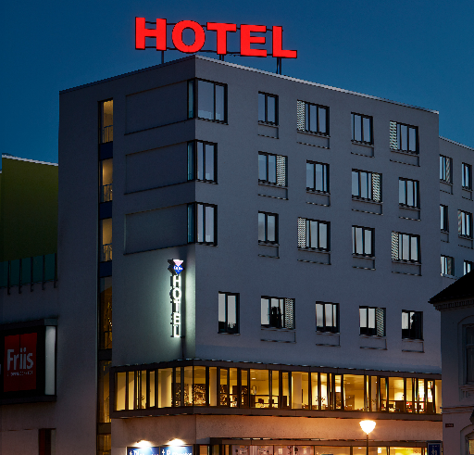
C
SECTOR TERCIARIO
Es la prestación de servicios para satisfacer las diferentes necesidades. Dirige, organiza y facilita la actividad productiva de los otros sectores (sector primario y sector secundario). Aunque es un sector de la producción, su papel principal se encuentra en la distribución y el consumo.
Comercio
Transporte
Comunicación
Finanzas
Turismo
Hotelería
Notes:
COMERCIALES
Minorista: aquellos que venden los productos en pequeñas cantidades. Por ejemplo: Tottus
Mayoristas: aquellos que efectúan ventas a gran escala. Por ejemplo Makro.
Comisionistas: aquellos que venden mercancía entregada a consignación y reciben una ganancia o comisión. Por ejemplo: Es el caso de Backus y la entrega de sus productos a consignación.
SERVICIOS
Transporte: La empresa CIVA u Ormeño.
Turismo: Condor Travel o Viajes Falabella.
Instituciones financieras: Banco Financiero o BCP.
Educación: ISIL.

Slide 14

¿QUÉ ES EL ENTORNO EMPRESARIAL?
Son aquellos factores externos a la empresa que influyen en esta y condicionan su actividad.
Se caracteriza por ser complejo, dinámico y por que puede ser tanto beneficioso como hostil para la empresa.

Slide 15
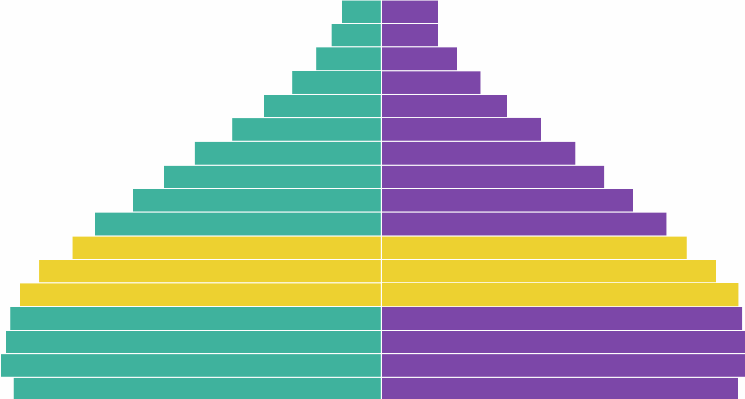
EMPRESA Y ENTORNO
EJEMPLO
CAMBIOS DEMOGRÁFICOS
¿Cómo afecta el aumento en la edad de la población?
PERÚ: PIRÁMIDE DE POBLACIÓN 2015
80 y más
75 - 79
70 - 74
66 - 69
60 - 64
56 - 59
50 - 54
45 - 49
40 - 44
35 - 39
30 - 34
25 - 29
20 - 24
15 - 19
10 - 14
5 - 9
0 - 4
Hombres
Mujeres
FUENTE: INEI, UNFPA. Boletín de análisis demográfico No 36, 2009
Notes:
¿Cómo afectan el aumento en la edad de la población?
Esto afecta a las empresas, ya que en un futuro podrán contar con más fuerza laboral disponible, así como ofrecer nuevos productos o servicios que demandará esta población.
http://gestion.pe/economia/poblacion-peruana-al-2050-uno-cada-cuatro-personas-adulto-mayor-2115113

Slide 16
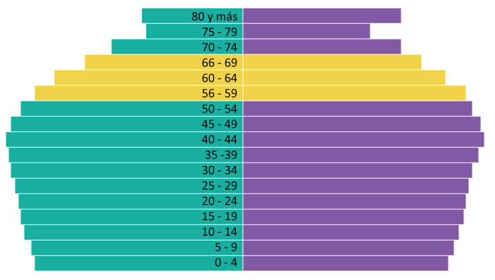
EMPRESA Y ENTORNO
EJEMPLO
CAMBIOS DEMOGRÁFICOS
¿Cómo afecta el aumento en la edad de la población?
PERÚ: PIRÁMIDE DE POBLACIÓN 2050
Hombres
Mujeres
FUENTE: INEI, UNFPA. Boletín de análisis demográfico No 36, 2009

Slide 17
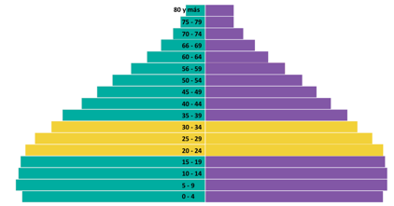
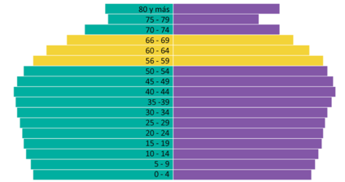
EMPRESA Y ENTORNO
Es importante el conocimiento del entorno puesto que recibe influencias que van a afectar la vida y desarrollo de las empresas. Estos acontecimientos pueden suponer oportunidades que las empresas han de saber aprovechar o amenazas que deberán evitar o superar y solo lo harán si están atentos a ellas.
PERÚ: PIRÁMIDE DE POBLACIÓN 2015
PERÚ: PIRÁMIDE DE POBLACIÓN 2050
Hombres
Mujeres
Hombres
Mujeres
FUENTE: INEI, UNFPA. Boletín de análisis demográfico No 36, 2009
FUENTE: INEI, UNFPA. Boletín de análisis demográfico No 36, 2009
Notes:
¿Cómo afectan el aumento en la edad de la población?
Esto afecta a las empresas, ya que en un futuro podrán contar con más fuerza laboral disponible, así como ofrecer nuevos productos o servicios que demandará esta población.
http://gestion.pe/economia/poblacion-peruana-al-2050-uno-cada-cuatro-personas-adulto-mayor-2115113

Slide 18

EMPRESA Y ENTORNO
COMPOSICIÓN DEL ENTORNO
DENTRO DEL ENTORNO EXISTEN:
Entorno general o macroentorno:
Conjunto de factores que afectan a todas las empresas de una sociedad o país. Ej. Cambios socioculturales, políticos, económicos, tecnológicos.
Entorno específico o microentorno:
Factores que influyen sobre un grupo específico de empresas y presentan características comunes que se encuentran dentro de un mismo sector.

Slide 19
COMPOSICIÓN DEL ENTORNO
Esquema de los dos tipos de entorno: entorno general y entorno específico.
FACTORES DEL ENTORNO DE LA EMPRESA
Socioculturales
Ecológicos
Productos
Competidores
Políticos
Entorno
ENTORNO
EMPRESA
GENERAL
Específico
Clientes
Proveedores
Tecnológicos
Jurídicos
Macroeconómicos

Slide 20


IMPORTANCIA DEL ANÁLISIS DEL ENTORNO
¿PARA QUÉ ANALIZAMOS EL ENTORNO?
Porque es cambiante.
Afecta la competitividad empresarial.
Correctamente realizado permite conocer las oportunidades y amenazas.
Sirve para aprovechar las oportunidades y/o minimizar los riesgos, así como prever los futuros cambios.
En base a esto debe modificar sus objetivos, planes y estrategias.

Slide 21
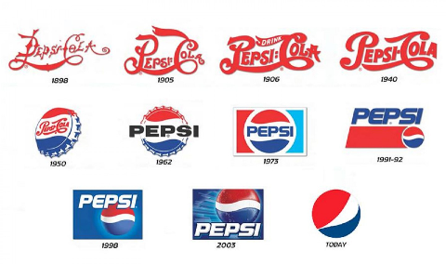
EMPRESA Y ENTORNO
ANÁLISIS DEL ENTORNO EN LAS EMPRESAS
Las empresas realizan modificaciones en función a los cambios del entorno.
Estos cambios pueden ser en diferentes áreas de la empresa.
No todos los cambios son percibidos por los clientes.
Los cambios deben ayudar a volver a la empresa más competitiva.

Slide 22

EMPRESA Y ENTORNO
RECORDEMOS
EL MACROENTORNO:
Son todos los factores que influyen sobre la empresa y no se pueden controlar. Está compuesto por factores (PESTE):
Políticos
Económicos
Sociales
Tecnológicos
Ecológicos
EL MACROENTORNO SE ANALIZA CON LA HERRAMIENTA PESTE.
Notes:
Políticos: Estabilidad democrática, leyes ,tratados y normas.
Económicos: PBI, inflación, tipo de cambio, empleo.
Sociales: Tendencias ,modas, demografía.
Tecnológicos: Infraestructura en carreteras, puertos, comunicaciones ,luz ,agua ,internet.
Ecológicos: Fenómenos climáticos

Slide 23


EL MICROENTORNO:
Está constituido por aquellos factores más cercanos a la empresa:
Proveedores
Clientes
Competencia
Sustitutos
EL MICROENTORNO SE ANALIZA CON LAS FUERZAS DE PORTER.
Notes:
Proveedores: Los que le dan insumos o materias primas a la empresa
Clientes: Empresas o personas que compran lo que la empresa vende.
Competencia: Empresas que venden los mismos productos
Sustitutos: Productos que no compiten directamente pero que cubren la misma necesidad.

Slide 24
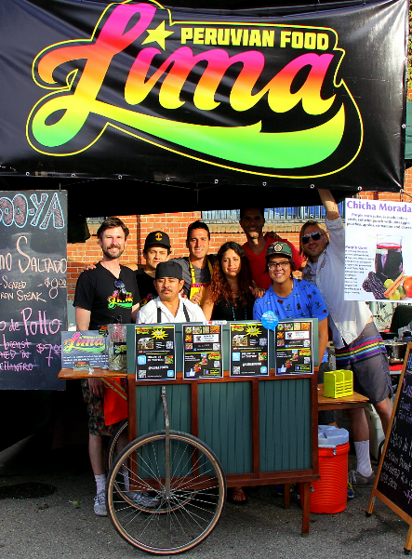
EMPRESA Y ENTORNO
ANÁLISIS DEL ENTORNO:
SU IMPORTANCIA EN LA PLANEACIÓN DE UN EMPRENDIMIENTO
Antes de realizar un emprendimiento comercial se debe analizar el entorno para determinar si este es favorable o no para la realización del negocio.
Se deben analizar por separado en micro y macroentorno.
En base al análisis del entorno se pueden realizar cambios en el modelo de negocio o en la planificación.

Slide 25

EMPRESA Y ENTORNO
EJEMPLO
Se desea lanzar al mercado un yogurt con chía.
La marca que se ha pensado es Chiafrut

Slide 26
EMPRESA Y ENTORNO
YOGURT DIET ‘CHIAfrut’
Descripción de producto:
Ofrece sensación de llenura que ayuda a bajar de peso.
Yogurt frutado a base de semillas de chía negra.
Excelente regulador del metabolismo
Alto poder antioxidante
Fibra, calcio, proteínas y ácidos grasos.
Elevada concentración de omega 3

Slide 27


EMPRESA Y ENTORNO
SI ANALIZAMOS EL MACROENTORNO
ECONÓMICO :
El crecimiento de la economía peruana es de 3.9 % para el 2015 y favorecerá el consumo.
B. POLÍTICO/LEGAL:
La firma del TLC con China ayudará a exportar el producto a un menor costo.
Fuente:
Fuente:
Notes:
Fuente:
http://gestion.pe/economia/bcrp-reduce-estimado-crecimiento-economia-peruana-48-2015-2132579
Fuente:
http://elcomercio.pe/economia/negocios/peru-china-firmaron-tratado-libre-comercio-quince-meses-negociaciones-noticia-279315

Slide 28

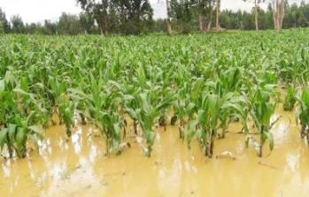
EMPRESA Y ENTORNO
SOCIAL
La chía está de moda y cada vez más personas la consumen.
D. ECOLÓGICO
El Fenómeno del Niño puede perjudicar la producción nacional de chía, lo que es desfavorable dado que los precios de los insumos podrían subir.
Revista de Agronomía de UALM
https://www.facebook.com/revista.agronomia

Slide 29

EMPRESA Y ENTORNO
SI ANALIZAMOS EL MICROENTORNO
Poder negociador de proveedores
Poder negociador de clientes
Amenaza de nuevos competidores
Rivalidad del sector
Amenaza de productos sustitutos
Notes:
A. Poder negociador de proveedores
El poder es bajo porque existen gran cantidad de proveedores de Chía en nuestro país, por lo que ninguno tiene un gran poder negociador al haber facilidad de cambio.
B. Poder negociador de clientes
El poder es alto porque los principales clientes son las cadenas de supermercados las cuales imponen sus condiciones, debido a su tamaño y cantidad de locales. Una marca nueva necesita exposición y los supermercados lo saben.
C. Amenaza de nuevos competidores
La amenaza es alta porque es probable que si el producto tiene éxito, marcas con trayectoria en esta categoría creen productos similares e ingresen al mercado. Al ser ya conocidas tendrían una fuerte ventaja sobre una marca nueva y no tendrían que realizar un gasto tan fuerte en publicidad.
D. Rivalidad del sector :
La rivalidad es alta porque existe gran competencia y cantidad de productos nacionales e importados. El mercado del yogurt presenta muchas marcas en variedad de calidades y precios. Hay constantes promociones y el gasto en publicidad es fuerte.
E. Amenaza de productos sustitutos :
La amenaza es alta debido a que en el mercado nacional existen muchos otros productos en base a la Chía, como galletas, cereales y jugos. Algunos a precios más baratos que el yogurt y con las mismas propiedades.

Slide 30

CONCLUSIONES
El entorno es todo aquello que rodea a la empresa y puede afectarla positiva o negativamente.
El entorno no es estático, es cambiante. Debe ser analizado constantemente para poder detectar oportunidades y amenazas.
Existen dos tipos de entorno. El entorno macro o general, que es totalmente incontrolable, y el entorno micro o entorno específico, que es en parte controlable.
El micro y macro entorno deben ser analizados por todas las empresas, sin importar su tamaño o el rubro en el que estén.

